Slide 1
Управление рисками проекта «МФЦ – новые возможности»
Научный руководитель
д-р экон. наук, профессор НовГУ
Римма Алексеевна Тимофеева
Слушатель Президентской программы
Семёнова Юлия Сергеевна

Slide 2
СУТЬ, ЦЕЛЬ, ЗАДАЧИ, СРОКИ РЕАЛИЗАЦИИ ПРОЕКТА
НАИМЕНОВАНИЕ ПРОЕКТА | «МФЦ – НОВЫЕ ВОЗМОЖНОСТИ»
СУТЬ ПРОЕКТА | ВНЕДРЕНИЕ ДОПОЛНИТЕЛЬНЫХ УСЛУГ И СЕРВИСОВ В ЦЕЛЯХ РЕАЛИЗАЦИИ ПРИОРИТЕТНЫХ РЕГИОНАЛЬНЫХ ПРОЕКТОВ И КОНЦЕПЦИИ МФЦ 2.0
СРОКИ РЕАЛИЗАЦИИ ПРОЕКТА «МФЦ– НОВЫЕ ВОЗМОЖНОСТИ» | 01.02.2020 – 25.12.2020
ЗАДАЧА ИССЛЕДОВАНИЯ | ОЦЕНКА РИСКОВ ПРОЕКТА И ВЫБОР СТРАТЕГИИ РЕАГИРОВАНИЯ НА РИСКИ ВНЕДРЕНИЯ ПРОЕКТА
ПРАКТИЧЕСКАЯ ЗНАЧИМОСТЬ ИССЛЕДОВАНИЯ | АНАЛИЗ УСПЕШНОСТИ ВНЕДРЕНИЯ ДОПОЛНИТЕЛЬНЫХ УСЛУГ И СЕРВИСОВ, ОПРЕДЕЛЕНИЕ ВЕКТОРА РАЗВИТИЯ ДАННОГО НАПРАВЛЕНИЯ В БУДУЩЕМ
02

Slide 3
КОНЦЕПЦИЯ МФЦ 2.0
Центр очного взаимодействия граждан и бизнеса с органами власти
Центр защиты прав
граждан
и бизнеса
НОВЫЕ СТАНДАРТЫ ОБСЛУЖИВАНИЯ:
✔ человекоцентричность
,
,
✔ персонализированный сервисный подход
,
Направления концепции
,
✔ комплексное решение проблем в рамках ЖС
✔ скорость, эффективность, забота, доброжелательность
Центр
передовых технологий оказания услуг
Центр
цифровых компетенций
03

Slide 4
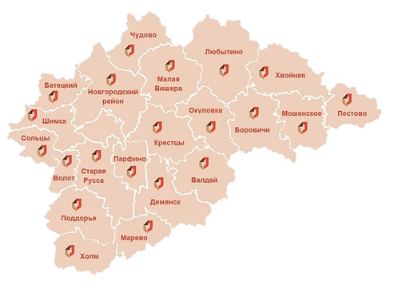
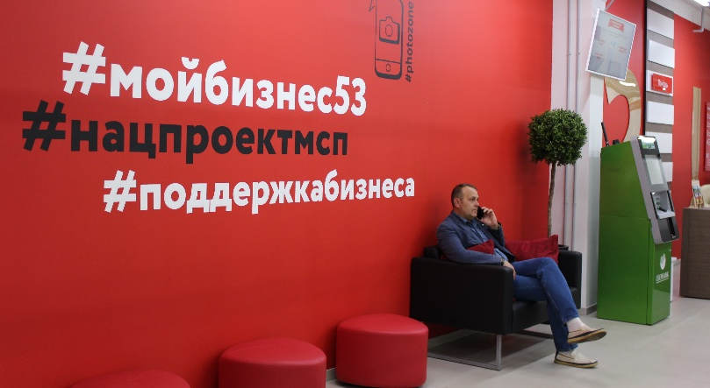
МФЦ НОВГОРОДСКОЙ ОБЛАСТИ
ГОАУ «МФЦ» – с 2012 года
ИНФРАСТРУКТУРА ДЛЯ БИЗНЕСА
1 Отдел поддержки МСП
4 бизнес-зоны
5 ЦОУ на базе банков
4 УРМ на базе застройщиков
186 видов услуг
23 офиса МФЦ
54 ТОСП
> 4,5 млн. оказанных услуг
> 360 сотрудников
04

Slide 5
ЦЕЛЕВЫЕ ПОКАЗАТЕЛИ В РАМКАХ ПРОЕКТА
Наименование показателя | Базовое значение показателя на 01.02.2020 | Плановое значение показателя на 25.12.2020
Количество услуг из общего перечня, предоставленных представителям бизнес-сообщества в структурных подразделениях ГОАУ «МФЦ», ед. | 12 381 | 68 000
Количество консультаций по услугам из общего перечня, оказанных представителям бизнес-сообщества в структурных подразделениях ГОАУ «МФЦ», ед. | 6 190 | 34 000
Количество оказанных консультаций и услуг в рамках предоставления новых мер поддержки, ед. | 0 | 200
Количество видов услуг для субъектов МСП, в том числе услуги АО «Корпорация МСП», шт. | 160 | 186
Количество оказанных вторичных консультаций в рамках деятельности общественной приемной Уполномоченного при Президенте РФ по защите прав предпринимателей и консультационных услуг по вопросам правового обеспечения деятельности субъектов малого и среднего предпринимательства Новгородской области, ед. | 86 | 250
Количество публикаций на интернет-источниках ГОАУ «МФЦ» по темам, относящимся к бизнесу, в том числе, по предоставлению новых услуг и мер поддержки, шт. | 44 | 130
05

Slide 6
РИСКИ ПРОЕКТА И ИХ КЛАССИФИКАЦИЯ
КЛАССИФИКАЦИЯ РИСКОВ ПРОЕКТА
сопротивление нововведениям
текучесть кадров в МФЦ
недостаточная квалификация
пандемия COVID-19
отказ партнеров в передаче
своих услуг в МФЦ
неинформированность бизнеса
о новых услугах в МФЦ
невыполнение показателей
проекта и потеря контроля
06

Slide 7
МЕРОПРИЯТИЯ, СТРАТЕГИЯ РЕАГИРОВАНИЯ НА РИСКИ
СОПРОТИТИВЛЕНИЕ НОВОВВЕДЕНИЯМ | СТРАТЕГИЯ ИЗБЕЖАНИЯ |  | ПОВЫШЕНИЕ ЛОЯЛЬНОСТИ ПРЕДСТАВИТЕЛЕЙ БИЗНЕСА; МОТИВАЦИЯ СОТРУДНИКОВ МФЦ
ТЕКУЧЕСТЬ КАДРОВОГО СОСТАВА В МФЦ | СТРАТЕГИЯ МИНИМИЗА-ЦИИ |  | ДОПОЛНИТЕЛЬНЫЕ ДНИ ОТПУСКА, ЗВАНИЕ ПОЧЕТНОГО РАБОТНИКА, ПРЕМИРОВАНИЕ В СООТВЕТСТВИИ С КТУ, РЕГИОНАЛЬНЫЙ КОНКУРС
НЕДОСТАТОЧНАЯ КВАЛИФИКАЦИЯ СОТРУДНИКОВ МФЦ | СТРАТЕГИЯ ИЗБЕЖАНИЯ |  | НАСТАВНИЧЕСТВО И ПРОГРАММА АДАПТАЦИИ, ПРОФЕССИОНАЛЬНАЯ ПОДГОТОВКА И ЕЖЕГОДНАЯ АТТЕСТАЦИЯ
ПАНДЕМИЯ COVID-19 | СТРАТЕГИЯ ПРИНЯТИЯ |  | ВВЕДЕНИЕ В КАЧЕСТВЕ ДОПОЛНИТЕЛЬНЫХ УСЛУГ МЕР ПОДДЕРЖКИ БИЗНЕСА И ПРЕДОСТАВЛНИЕ ЮРИДИЧЕСКИХ КОНСУЛЬТАЦИЙ
07

Slide 8
МЕРОПРИЯТИЯ, СТРАТЕГИЯ РЕАГИРОВАНИЯ НА РИСКИ
ОТКАЗ ПОСТАВЩИКОВ УСЛУГ В ЗАКЛЮЧЕНИИ СОГЛАШЕНИЙ НА ПЕРЕДАЧУ УСЛУГ | СТРАТЕГИЯ ПЕРЕДАЧИ-СТРАХОВАНИЯ |  | ОБЪЕДИНЕНИЕ УСИЛИЙ С ДРУГИМИ УЧАСТНИКАМИ ИНФРАСТРУКТУРЫ ПОДДЕРЖКИ МСП; ИСПОЛЬЗОВАНИЕ ПОЛОЖИТЕЛЬНОГО ИМИДЖА МФЦ
НЕИНФОРМИРОВАН-НОСТЬ ЗАЯВИТЕЛЕЙ О НОВЫХ УСЛУГАХ В МФЦ | СТРАТЕГИЯ ИЗБЕЖАНИЯ |  | КОМПЛЕКСНЫЙ ПОДХОД: ИНТЕРНЕТ-ИСТОЧНИКИ МФЦ, РАССЫЛКА ПО БАЗЕ ЭЛЕКТРОННЫХ АДРЕСОВ, УЧАСТИЕ В МЕРОПРИЯТИЯХ ДЛЯ БИЗНЕСА
НЕДОСТИЖЕНИЕ ПЛАНОВЫХ ПОКАЗАТЕЛЕЙ | СТРАТЕГИЯ ИЗБЕЖАНИЯ И МИНИМИЗАЦИИ |  | ЕЖЕНЕДЕЛЬНЫЙ И ЕЖЕМЕСЯЧНЫЙ МОНИТОРИНГ ВЫПОЛНЕНИЯ ПОКАЗАТЕЛЕЙ ДЕЯТЕЛЬНОСТИ
ПОТЕРЯ КОНТРОЛЯ ЗА РЕАЛИЗАЦИЕЙ ПРОЕКТА | СТРАТЕГИЯ ИЗБЕЖАНИЯ И МИНИМИЗАЦИИ |  | ОФИЦИАЛЬНОЕ УСТАНОВЛЕНИЕ ПЛАНОВЫХ ПОКАЗАТЕЛЕЦЙ ДЕТЕЛЬНОСТИ И ОПРЕДЕЛЕНИЕ ОТВЕТСТВЕННЫХ ЛИЦ
08

Slide 9
ФАКТИЧЕСКИЕ ПОКАЗАТЕЛИ В РАМКАХ ПРОЕКТА
Наименование показателя | Плановое значение показателя на 25.12.2020 | Текущее значение показателя на 01.12.2020
Количество услуг из общего перечня, предоставленных представителям бизнес-сообщества в структурных подразделениях ГОАУ «МФЦ», ед. | 68 000 | 71 983
Количество консультаций по услугам из общего перечня, оказанных представителям бизнес-сообщества в структурных подразделениях ГОАУ «МФЦ», ед. | 34 000 | 35 988
Количество оказанных консультаций и услуг в рамках предоставления новых мер поддержки, ед. | 200 | 210
Количество видов услуг для субъектов МСП, в том числе услуги АО «Корпорация МСП», шт. | 186 | 186
Количество оказанных вторичных консультаций в рамках деятельности общественной приемной Уполномоченного при Президенте РФ по защите прав предпринимателей и консультационных услуг по вопросам правового обеспечения деятельности субъектов малого и среднего предпринимательства Новгородской области, ед. | 250 | 249
Количество публикаций на интернет-источниках ГОАУ «МФЦ» по темам, относящимся к бизнесу, в том числе, по предоставлению новых услуг и мер поддержки, шт. | 130 | 340
09

Slide 10
СПАСИБО ЗА ВНИМАНИЕ!

